Slide 1



SAZKA OLYMPIJSKÝ VÍCEBOJ 2014/2015

Slide 2
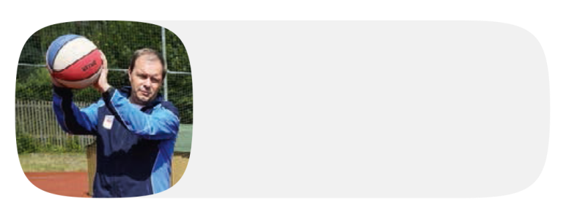
ČESKÉ DĚTI NESPORTUJÍ
fyzická zdatnost se zhoršuje
za dvacet let se počet obézních dětí zpětinásobil
v Česku sportuje pravidelně jen 28 % lidí
v Německu je to dvojnásobek
proto je tu projekt Česko sportuje
„Je vidět, že děti jsou na tom
pohybově hůř, než když jsem učil.“
Marcel Chládek
ministr školství, mládeže
a tělovýchovy, bývalý tělocvikář

Slide 3
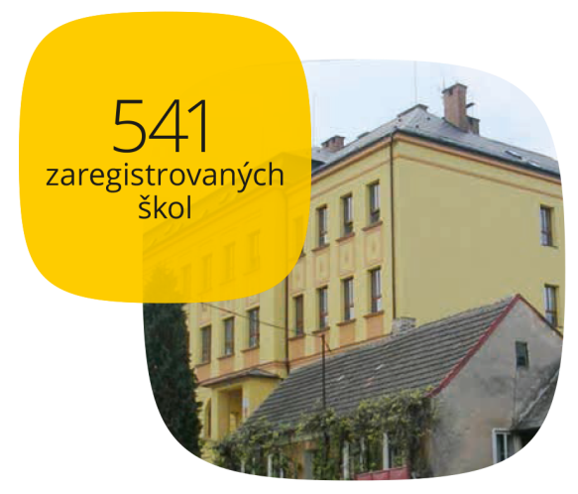

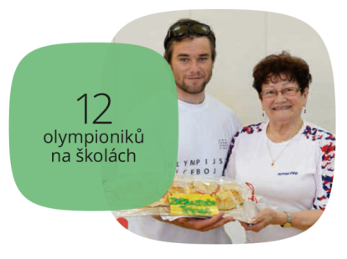

1. ročník OLYMPIJSKÉHO VÍCEBOJE

Slide 4
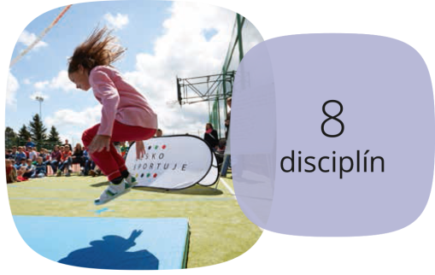

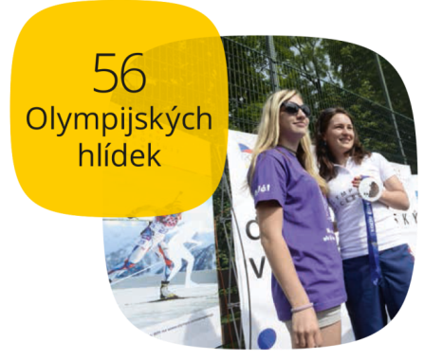
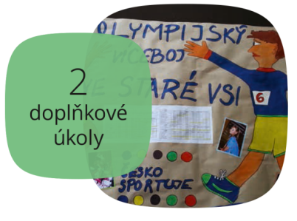
SAZKA OLYMPIJSKÝ VÍCEBOJ – 2. ročník
nejde o nejlepší výkony
cíl je zapojit co nejvíce žáků 1.–9. tříd ZŠ
8 měřitelných disciplín v průběhu TV
doplňkové kreativní úkoly
olympijské hlídky a tréninky s olympioniky
sportovní žákovské knížky pro nejmenší

Slide 5


CÍLE PRO ROČNÍK 2014/2015
září 2014 – červen 2015

Slide 6
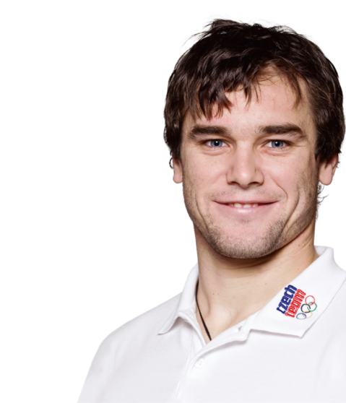
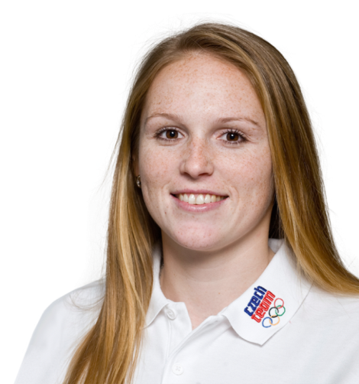

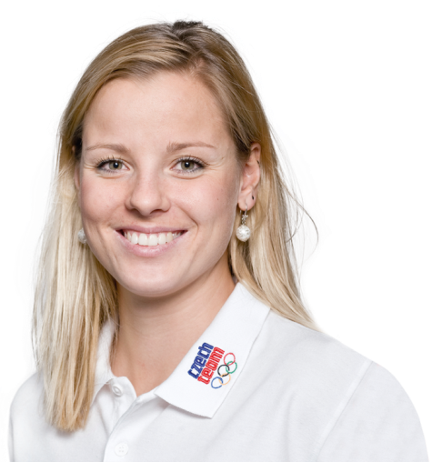
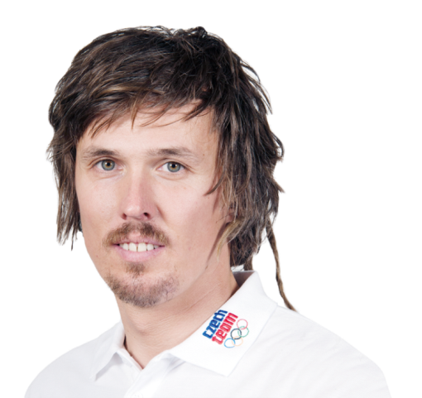
\\\\\\\S
AMBASADOŘI PROJEKTU
Ondřej Bank
Vavřinec Hradilek
Mirka Knapková
Kristýna Kolocová
Jiří Prskavec
Martina Sáblíková
Markéta Sluková
Veronika Vítková
Tomáš Verner
Denisa Rosolová
Český klub olympioniků
KRISTÝNA KOLOCOVÁ, MARKÉTA SLUKOVÁ, ONDŘEJ BANK, VAVŘINEC HRADILEK

Slide 7

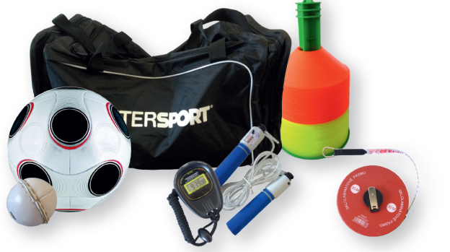
CO ZÍSKAJÍ ZAPOJENÉ ŠKOLY
vítězné školy – sportovní vybavení v celkové hodnotě 500 000 Kč
prvních 500 zaregistrovaných škol získá sportovní set s vybavením a žákovské knížky pro žáky 1.–3. ročníků
nejaktivnější školy – Olympijské hlídky a tréninky s olympioniky přímo na škole
individuální analýzy výsledků žáků i tříd s doporučením na aktivity pro zlepšení
analýzy sportovních předpokladů žáků, určení pohybového typu
a doporučení na konkrétní sporty a kluby v okolí
bonusový program pro garanty
účastnické certifikáty od ČOV
podpora ze strany organizátora

Slide 8


REGISTRACE PRO ŠKOLY
www.ceskosportuje.cz/sazkaolympijskyviceboj
23. 9. 2014
9.00 hod

Slide 9
Škola si zvolí garanta, který bude mít projekt za danou školu na starosti.
KONTAKT pro školy
viceboj@olympic.cz
+420 720 402 199 (po-pá 10-16 hod.)
www.ceskosportuje.cz/sazkaolympijskyviceboj

Slide 10

Pošlete, prosím, informace o Sazka Olympijském víceboji na základní školy, se kterými komunikujete, a vyzvěte je, aby se do projektu zapojily a pomohly nám rozhýbat děti po celé ČR.
DĚKUJEME ZA SPOLUPRÁCI

